Slide 1
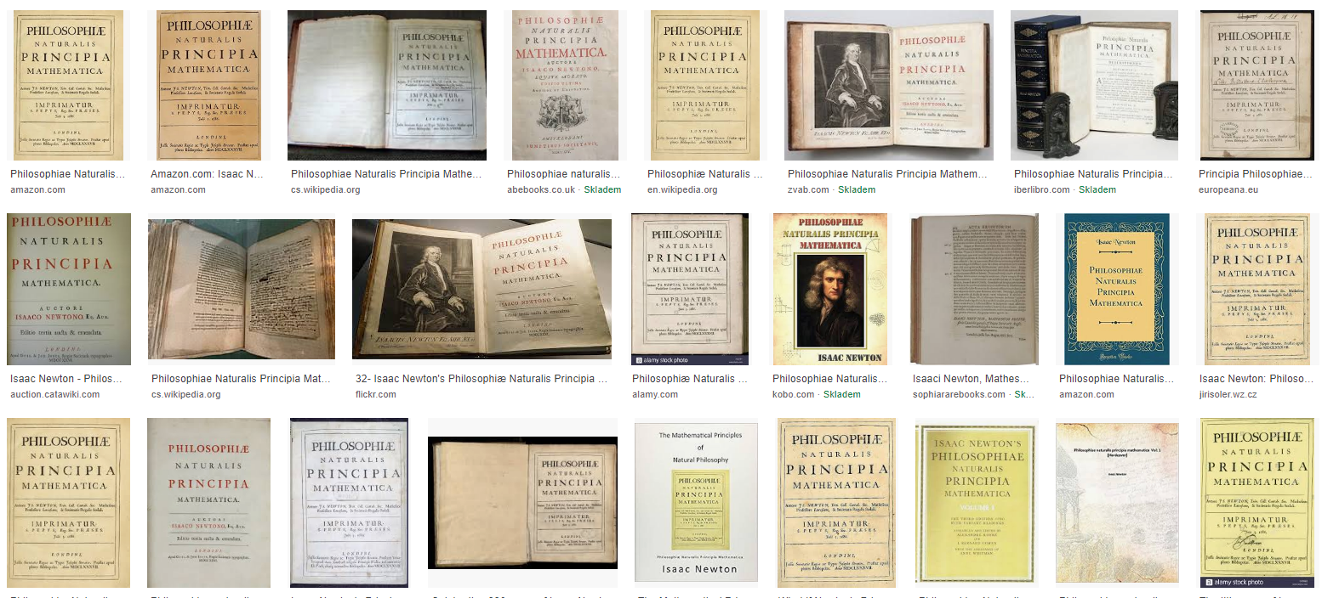
Newton promluví česky
O překladu Newtonovy knihy
Matematické principy přírodní filozofie
Prof. Jan Novotný, CSc.
Masarykova univerzita

Slide 2
MUNI/G/0835/2016
Období řešení 3/2017 - 12/2019
Prameny novověké vědy
https://www.muni.cz/vyzkum/projekty/37050?page=1
Cíle projektu:
zpřístupnění významných děl z dějin novověké vědy v podobě komentovaných překladů,
doplněných vysvětlujícími úvody a předmluvami.
Kolektivní spolupráce: fyziků, historiků a didaktiků přírodních věd, filologů a historiků filosofie
Přehled překládaných spisů:
1) výbor z Keplerova spisu Astronomia nova (1609);
2) výbor z Newtonových textů (Philosophiae naturalis principia mathematica (1687); korespondence;
3) překlad Galileova spisu Il saggiatore (1623);
4) překlad spisu Bertranda de Fontenelle Entretiens sur la pluralité des mondes (1686);
5) výbor ze spisu Jacoba Bernoulliho Ars conjectandi (1713).
Notes:
Projekt se zaměřuje na překlady spisů ze 17. století, které představují mimořádnou překladatelskou výzvu, neboť jsou psány latinsky nebo barokními formami národních jazyků, byly formulovány pro specifický čtenářský kontext a obsahují současně matematické, filosofické i teologické pasáže.
Taková díla je možné překládat jen na základě kolektivní spolupráce přírodovědců, historiků a didaktiků přírodních věd, filologů a historiků filosofie. Naším záměrem není ani popularizace vědy, ani samoúčelné zpřítomňování historicky překonaného vědění. Namísto pouhého připomenutí faktů a vyprávění životopisných anekdot chceme systematicky představit kontext, původ, cíle, metody a recepci překládaných děl. Věříme, že takto dynamicky představená vědecká praxe minulosti může být atraktivní i pro současné čtenáře z humanitních i přírodovědných fakult a připomene jim, že moderní humanitní obory i moderní přírodní vědy se přes všechny dílčí odlišnosti podílejí na stejném epistemologickém projektu. Přehled překládaných spisů: 1) výbor z Keplerova spisu Astronomia nova (1609); 2) výbor z několika Newtonových textů (Philosophiae naturalis principia mathematica (1687); Opticks (1704); vybraná korespondence); 3) překlad Galileova spisu Il saggiatore (1623); 4) překlad spisu Bertranda de Fontenelle Entretiens sur la pluralité des mondes (1686); 5) výbor ze spisu Jacoba Bernoulliho Ars conjectandi (1713).

Slide 3
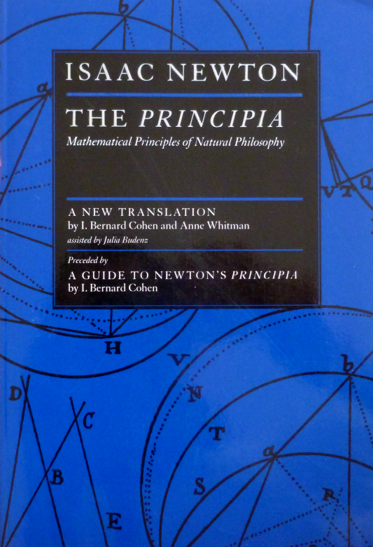
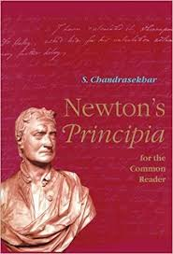
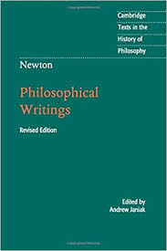
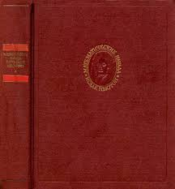
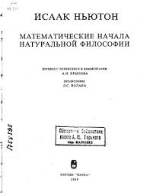
Isaac Newton 1643-1727
Philosophiæ Naturalis Principia Mathematica, Matematické principy přírodní filozofie
(1687, 1.vydání, 2.vydání 1713, 3.vydání 1726) - spis, považovaný za jeden z pilířů moderní vědy.
Výběr kapitol pro překlad:
Úvodní kapitoly včetně předmluv
DEFINICE
AXIOMY NEBOLI ZÁKONY POHYBU
větší část Třetí knihy PŘÍRODNÍ FILOSOFIE - O SYSTÉMU SVĚTA
JEVY a PROPOZICE (precese, dmutí)
OBECNÉ SCHOLIUM
DOPISY SIRA ISAACA NEWTONA DR. RICHARDU BENTLEYMU 1692 -1693

Slide 4
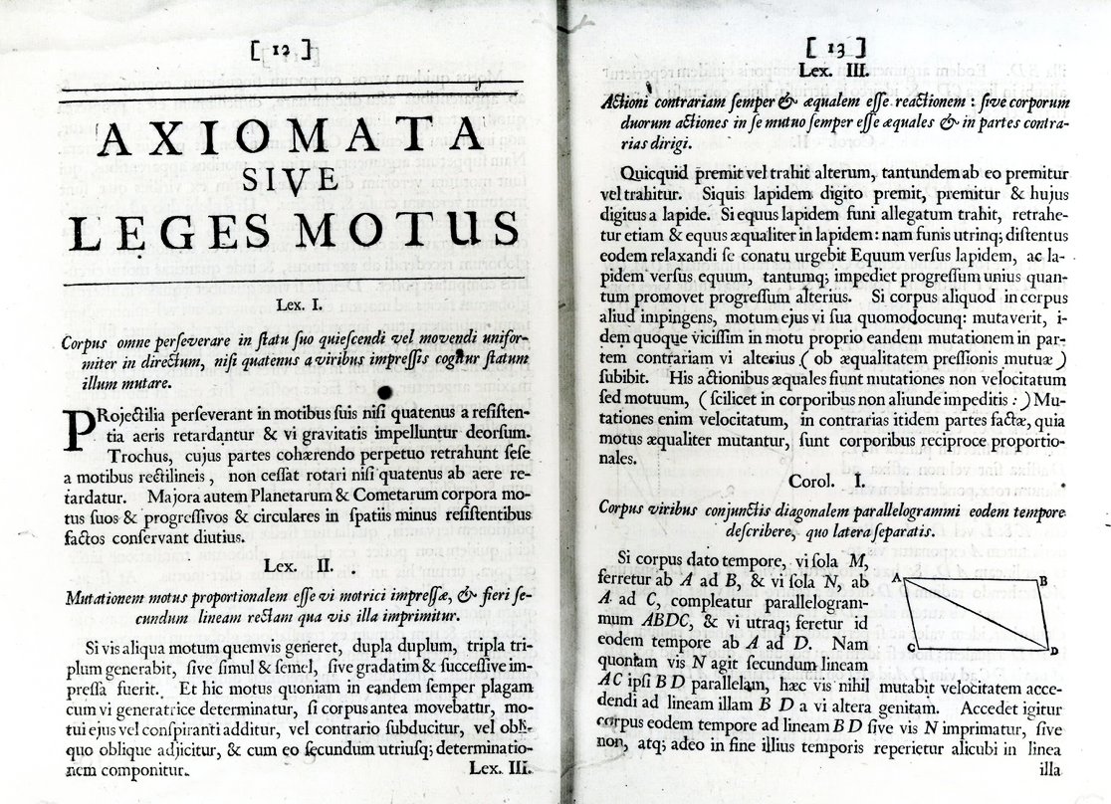
Obsah Díla- Matematické principy přírodní filozofie - 3.vydání
Úvodní text Rogera Cotese
Edmond Halley: Óda na Newtona
Autorova předmluva k prvému vydání
Autorova předmluva k druhému vydání
Autorova předmluva ke třetímu vydání
DEFINICE (8 definic. 1 scholium)
AXIOMY - ZÁKONY POHYBU (15 stran, 3 zákony, 6 korolárů)
KNIHA 1: O pohybu těles (De Motu Corporum I): O nalezení centrálních sil (cca 200 stran)
KNIHA 2: O pohybu těles (De Motu corporum II): Pohyb v prostředí, Mechanika tekutin, vyvrácení teorie vírů (150 stran)
KNIHA 3: O systému světa (De Mundi Systemate): Snaha na základě pohybových zákonů ukázat systém světa, kosmologie. Aplikace poznatků na astronomické jevy (160 stran)
OBECNÉ SCHOLIUM: Newtonův komentář k výsledkům jeho teorie (8 stran)
Notes:
při zpracování Principií se mu vzorem byla Euklidova geometrie jejíž strukturu
(číslované knihy, sekce, axiomy, zákony, definice, tvrzení, věty, důsledky a komentáře) a logiku typu věta - důkaz.
Další vydání Principií, doplněné o analýzu pohybu v prostředí kladoucím odpor, a filosofické úvahy, vydal po 26 letech v roce 1713 ve svých 70 letech, poslední vydání doplněné pozorování komet ve svých 83 letech a rok před svou smrtí.
Newton napsal svá Principia v jazyce tehdejších vzdělanců - v latině.
--
Newton si uvědomil, že gravitační síla Země musí dosahovat daleko větší vzdálenosti, třeba až k Měsíci.
Porovnáním oběžných dob různých planet s jejich vzdáleností od Slunce zjistil, že kdyby je na oběžných drahách udržovala síla analogická gravitaci, pak by se její intenzita zmenšovala se čtvercem vzdálenosti. Snažil se vypočítat, zda by tato síla stačila na udržení satelitů jupiteru, země a Měsíce na jeho dráze.

Slide 5
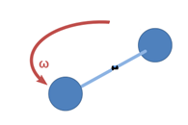
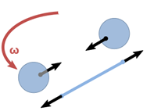
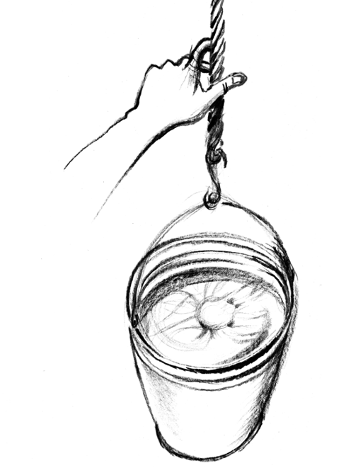
Průvodce fyzika:
Definice a terminologické potíže
8 definic: hmotnost, hybnost, inherentní síla (vis insita) a 5 definic síly
Např.
V latinském originále vystupují termíny: quantitas materiae, corpus, massa, pondus.
B.Cohen pro překlad volil slova: quantity of matter, body, mass, weight.
Náš (kompromisní) překlad: množství látky, těleso, hmota, váha.
Kruhovost Newtonovy definice „množství látky“
Pondus a gravitace
Prostor a čas nejsou explicitně definovány
Absolutní a relativní pohyb – vědro, koule spojené lankem
Notes:
Zde Newton zavádí dnešní hmotnost. Sděluje, že „množství látky“ bude nadále označovat dvěma názvy: „těleso“ a „hmota“. Mimo jiné tím vytváří koncept fyzikálního tělesa. V Principech se dále nezmiňuje o způsobu zjišťování „hmoty“ pomocí hustoty a objemu tělesa, vždy hovoří jen o jejím zjišťování na základě úvah o setrvačných a gravitačních projevech tělesa. V textu se pro „hmotu“, „těleso“ i „množství látky“ užívá slovo „váha“ i v situaci, kdy jde o jejich setrvačné či gravitační účinky.
Ve 2. definici se pojmem „množství pohybu“ rozumí dnešní hybnost. Newton často zkracuje a místo takto zavedené veličiny „množství pohybu“ píše jednoduše jen „pohyb“.
V orig.: Materiæ vis insita est potentia resistendi.... Pojem vis insita překládáme jako „inherentní síla“. Newton ji potřeboval odlišit od Keplerovy „síly setrvačnosti“. Chápe ji jako vnitřní sílu a nikoliv jako druh síly, která (podle druhého zákona) působí zvnějšku. V rukopisném exempláři druhé edice Principů Newton poznamenal: „Nemám na mysli Keplerovu sílu setrvačnosti, jíž tělesa tíhnou ke klidu, ale sílu setrvávat v témže stavu, ať již klidu nebo pohybu.“ Viz Cohen, I. B., „Newton’s Copy of Leibniz’s Theodicee: With Some Remarks on the Turned-Down Pages of Books in Newton’s Library“, Isis 73 (1982), s. 410–414.

Slide 6
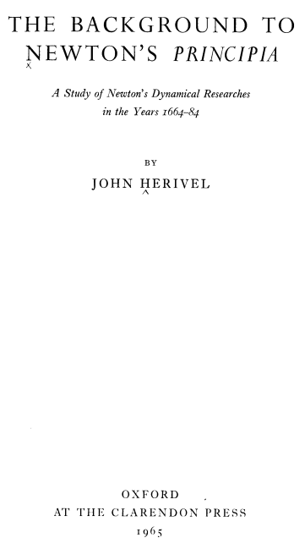
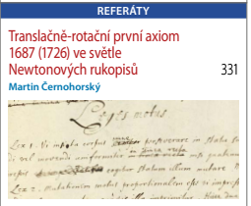
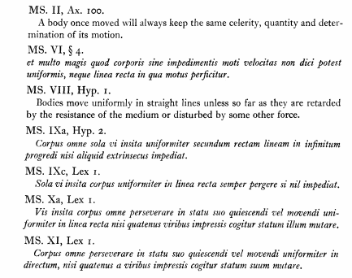
Axiomy čili Newtonovy zákony pohybu
Zákon 1 (setrvačnosti)
Corpus omne perseverare in statu suo quiescendi vel movendi uniformiter in directum, nisi quatenus illud a viribus impressis cogitur statum suum mutare.
Každé těleso setrvává ve svém stavu klidu anebo rovnoměrného přímého pohybu, dokud ho vtištěné síly nedonutí změnit jeho stav.
Ve 4. knize Aristotelovy „Fyziky“:
„Nikdo asi nedovede říci, proč se něco, je-li uvedeno v pohyb, i někde zastaví.
Neboť proč spíše zde než tam?
A tak buď bude v klidu, nebo se do neomezena bude nutně pohybovat v prostoru, nebude-li něco silnějšího překážet.“
Existuje 9 verzí formulace „zákona „setrvačnosti“
ve III. vydání Principů Newton cíleně přechází od in linea recta k in directum.
Čs. čas. fyz. 62 (2012)
Notes:
Newtonovy pohybové zákony není možno odvodit, jsou zobecněním tisíce pečlivých pokusů a slouží jako základní axiomy postuláty, na nichz je deduktivne vybudována celá klasická mechanika. (in linea recta - po přímce) Corollary --- důsledek, korolár
Současné působení [dvou] spojených sil na těleso je popsáno diagonálou rovnoběžníku, jehož strany odpovídají oběma samostatným silám
věta o skládání sil v rovnoběžníku
Těleso pod se dvěma silami bude následovat diagonál rovnoběžníku tvořeno pohyby, které by tyto síly vytvořily samostatně.

Slide 7
Zákon 2 (síly)
Mutationem motus proportionalem esse vi motrici impressae, fieri secundum lineam rectam qua vis illa imprimitur.
Změna pohybu je úměrná hybné vtištěné síle a nastává ve směru přímky, podél níž vtištěná síla působí.
Pokud nějaká síla působí pohyb, dvojnásobná síla způsobí dvojnásobný pohyb, trojnásobná síla trojnásobný pohyb, ať už je síla přiložena najednou nebo postupně. A pokud se těleso před tím pohybovalo, nový pohyb (jelikož pohyb je vždy ve stejném směru jako působící síla) se přidá k původnímu pohybu...
Newtonova formulace neobsahuje pojem zrychlení, je 1. zákon důsledkem 2. zákona?
Zákon 3 (vzájemného působení těles)
Actioni contrariam semper et aequalem esse reactionem: sive corporum duorum actiones in se mutuo semper esse aequales et in partes contrarias dirigi.
Proti každé akci vždy působí stejná reakce; jinak: vzájemná působení dvou těles jsou vždy stejně velká a míří na opačné strany.
Cokoliv co tlačí nebo táhne něco jiného je tím také tlačeno nebo taženo. Když kdokoliv zatlačí na kámen prstem, jeho prst je též tlačen tímto kamenem
Akce a reakce - Newtonův originální příspěvek, vztah zákona k veličině, kterou Newton nazývá massa

Slide 8
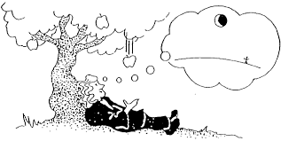
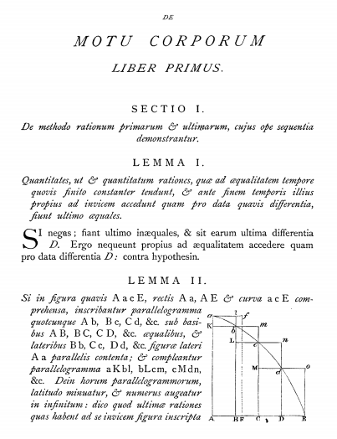
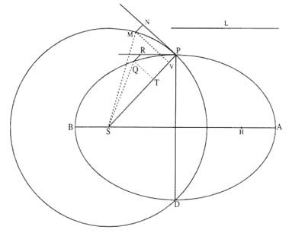
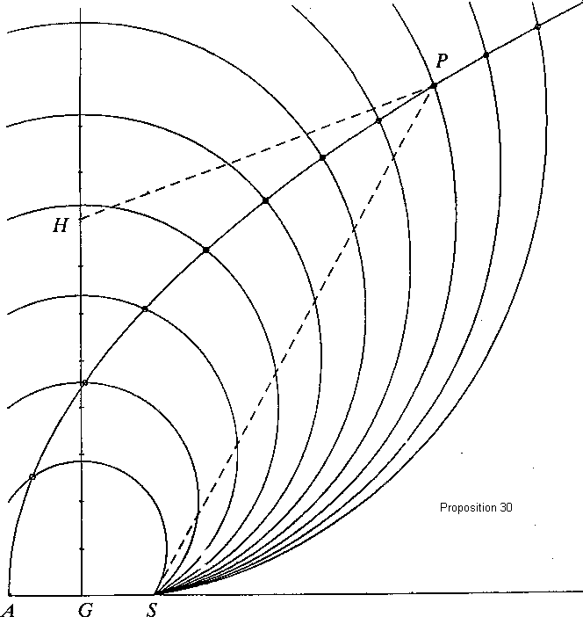
Forma všeobecného gravitačního zákona
1. KNIHA – pohyby bez odporu prostředí, formulace zákona pro centrální sílu, rozbor vlastnosti centrální síly
Dvě možnosti:
síla uměrná ~ 1/r² a síla úměrná ~ r
existují společné rysy obou případů.
Newton: „je to hodno pozornosti“, oba případy umožňují vytvořit homogenní a izotropní kosmologické modely
Dále zde Newton podává objasnění Keplerových zákonů, odvození časového průběhu trajektorie tělesa v centrálním poli, řeší přímou i inverzní úlohu a problém dvou těles.
Notes:
Přímá úloha – jsou známy silové účinky a vyšetřuje se pohyb těles, inverzní úloha je znám pohyb soustavy těles a vyšetřují se silové účinky a reakce s okolím.
Všechna tělesa na sebe působí gravitační přitažlivostí, jejíž zákon je znám. V jednoduchém případě dvou těles jejich gravitační přitažlivost způsobuje, že obíhají kolem společného těžiště. Obvykle se však uvažuje pohyb menšího tělesa (např. komety, planety) vzhledem k masivnímu centrálnímu tělesu (např. Slunci), které pokládáme za nehybné. Z gravitačního zákona vyplývají Keplerovy zákony, jimiž se pohyb malého tělesa řídí.
Známe-li pro určitý výchozí okamžik polohy obou těles a jejich rychlosti co do směru i co do velikosti, lze snadno sestavit rovnice popisující jejich pohyb. Řešením těchto rovnic pak můžeme určit polohy a rychlosti obou těles v libovolné době minulé i budoucí. Ukazuje se, že relativní dráha jednoho tělesa vůči druhému má vždy tvar kuželosečky (dráha kruhová, eliptická, parabolická, hyperbolická), v jejímž jednom ohnisku leží složka druhá. Výpočet dráhy znamená výpočet elementů dráhy, jimiž je dráha určena.
Problém výpočtu dráhy se však stává algebraicky neřešitelný, jakmile k dvěma tělesům přistoupí těleso třetí (problém tří těles).

Slide 9
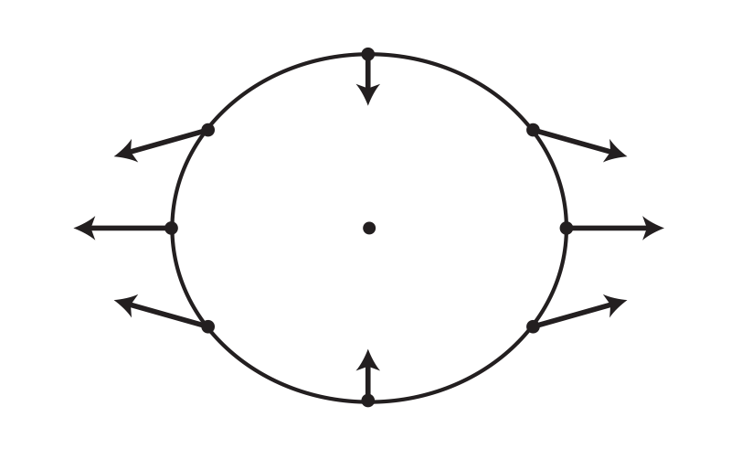
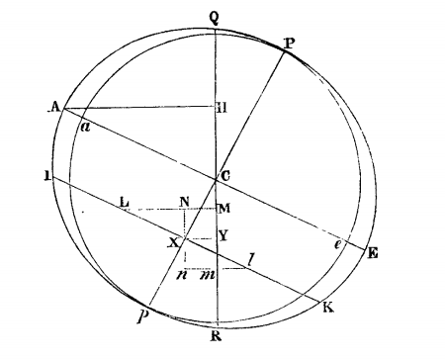
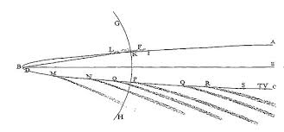
3. KNIHA
Pravidla filosofování, Phenomena (jevy), Propozice, Obecné scholium
Aplikace gravitační teorie na pozorované jevy
Mořská dmutí přílivy a odlivy
Precese rovnodenností
Pohyb komet
a další jevy
Notes:
První kometa nalezená dle předpovědi
Kometa z roku 1682 prolétla oblohou a zmizela tak jako všechny její předchůdkyně
V srpnu 1682 se stala ozdobou letní oblohy toho roku, protože její jasnost dosáhla asi 2 magnitudy a kromě toho zdobil tuto kometu mírně zakřivený ohon o délce 20°.
bylo získáno dost pozičních měření, z nichž astronomové (včetně Halleyho) spočetli její dráhu.
Newton však v té době už měl teorii pohybu těles hotovou a proto Halleymu dal odpověď: "Těleso pod vlivem přitažlivosti Slunce bude opisovat eliptickou dráhu.
Halleyho žádá po Newtonovi další, propracovanější řešení pohybových rovnic a Newtona nutí k tomu, aby svůj objev tlumočil londýnské Royal Society. To se stalo v únoru roku 1685.
Newtonovův spis De motu corporum (O pohybu těles) se stal základem pro mnohem komplexnější dílo v tomto oboru - slavná Newtonova třídílná Pricipia, která vyšla roku 1686 za výrazného přispění (zvláště finančního) Halleyho. V poslední části tohoto díla se nachází samostatná stať o kometách, kde byla potvrzena teorie Samuela Dörfela o "kometární prudké zatáčce" u Slunce (Newton se této Dörfelově teorii nejdřív vysmál, teď však dokonale vyhovovala jeho výpočtům).
Halley nakonec spočítal dráhy 25 jasných vlasatic z 15., 16. a 17. století. Co jej však překvapilo, byla výrazná podobnost drah tří komet z let 1531, 1607 a komety z roku 1682, kterou sám pozoroval. Tento fakt jej přivedl na myšlenku, zda by všechny tyto tři komety nemohly být kometou jedinou. To by ovšem znamenalo, že se kometa nepohybuje po parabole, ale po elipse a že se tedy navrací s určitou periodou.
Na základě předchozích výpočtů sepsal Halley článek, v němž tvrdí, že se kometa znovu navrátí v roce 1758 a vrátila se!

Slide 10
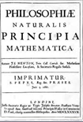
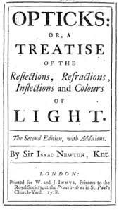
Pravidla pro filosofii
Snaha na základě stejných principů ukázat systém světa
Pravidlo 1
K vysvětlení přírodních jevů nemá být použito více příčin, než ty, které jsou pravdivé a dostatečné k vysvětlení jevu. Jak filosofové říkají: příroda nedělá nic zbytečně a více příčin je zbytečných, když stačí méně. Neboť příroda je prostá a nepotrpí si přepych nadbytečných příčin.
Pravidlo 2
Proto přírodním jevům stejného typu musíme, pokud je to možné, přiřadit stejné příčiny.
Např. dýchání lidí a zvířat, padání kamenů v Evropě a v Americe, světlo kuchyňského ohně a Slunce nebo odraz světla na Zemi a na planetách.
Pravidlo 3
Vlastnosti těles, které nelze ani zesílit ani zeslabit a které náležejí všem tělesům, na kterých lze provést experiment, mají být pokládány za obecné vlastnosti všech těles.
Pravidlo 4
Ve filosofii mají být pokládána tvrzení odvozená indukcí z jevů za pravdivá nebo téměř pravdivá bez ohledu na jakékoliv protichůdné hypotézy, dokud jiný jev neučiní tato tvrzení přesnějším nebo podléhajícím výjimkám.

Slide 11
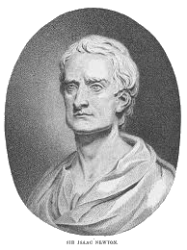
Obecné scholium
Dosud jsem vyložil jevy nebes a pozemského moře prostřednictvím síly gravitace, ale příčinu gravitace jsem zatím ještě neurčil. Tato síla zajisté vzniká z nějaké příčiny, která proniká až do středu Slunce a planet bez toho, aby se její účinná síla zmenšovala.
Působí nikoliv úměrně množství povrchových částic … (jak tomu obvykle je u mechanických sil), nýbrž v úměře k množství látky, a její působení se táhne všemi směry do nesmírných vzdáleností, přičemž vždy ubývá s druhou mocninou poměru vzdáleností.
Gravitace ke Slunci sestává z gravitací k jednotlivým částicím Slunce a se vzdalováním od Slunce ubývá přesně s 2. mocninou vzdálenosti až po dráhu Saturnu, což je zcela zřejmé z faktu, že afélia planet zůstávají v klidu, i nejzazší komety mají tato afélia v klidu.
Proč má gravitace právě tyto vlastnosti, to jsem zatím na základě jevů vyvodit nedokázal, a hypotézy si nevymýšlím (hypotheses non fingo).
Cokoliv, co není vyvozeno z jevů, musíme nazývat hypotézou, a hypotézy, ať již metafyzické, fyzikální, ty týkající se skrytých vlastností (qualitatum occultarum) anebo mechanické nemají v experimentální filosofii místo.
V této filosofii vyvozujeme propozice (tvrzení) z jevů a zobecňujeme je indukcí. Neprostupnost … těles, zákony pohybu a gravitace byly nalezeny tímto způsobem.
Je dostatečné, že gravitace vskutku existuje a působí podle zákonů, které jsme vyložili, a dostačuje k [vysvětlení] pohybů nebeských těles a pozemského moře.

Slide 12
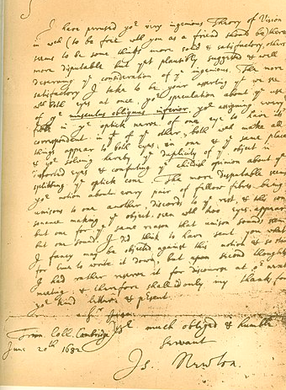
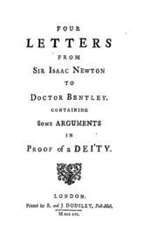
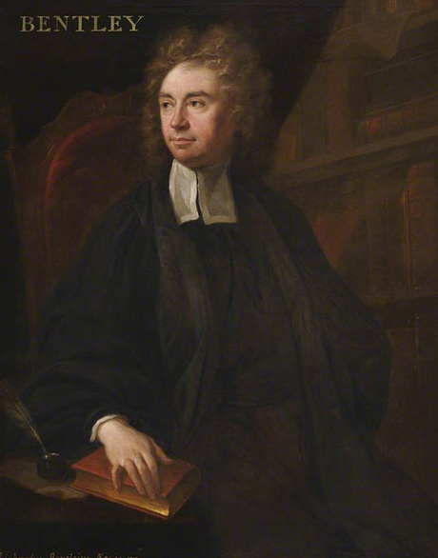
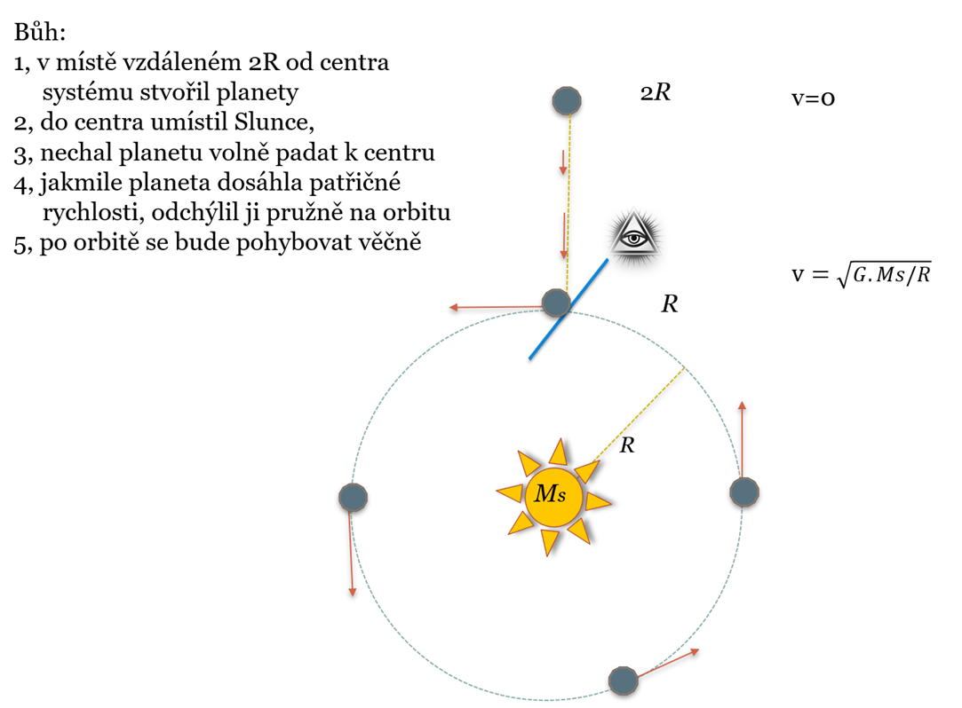
Dopisy Richardu Bentleymu
Platonský-Galileovský problém
Polemika s Descartesovou vírovou teorií
Obhajoba víry v Boha
Konstatování, že příčina gravitace zůstává neznámá
Notes:
Podobně jako řada myslitelů i Platón věřil, že nebeská tělesa musí být dokonalá a božská, protože ona sama a jejich pohyby jsou věčné a neměnné, zatímco součásti pozemského se neustále mění.
Galileo se zmiňuje o Platónově popisu Božího stvoření vesmíru v Timaeus, kde Platón vyslovuje myšlenku, že Tvůrce (stvořitel) uvedl planety po jejich vytvoření do přímého pohybu směrem ke Slunci, nechal je padat do té doby, až postoupila do předem určených míst a v nich zasáhl tak, že přešly z přímého do kruhového pohybu a dodnes tam pravidelně obíhají.
V úloze se předpokládá, že… božský architekt na jednom místě vesmíru stvořil planety, stanovil střed jejich otáčení, kam umístil Slunce, načež je nechal přímým pohybem klesat ke středu(Slunce), dokud nezískaly rychlost, která se zdála božské mysli vhodná.
Při dosažení patřičné rychlosti boží zásah změní přímý pohyb planety v otáčivý. Planety si, každá na své oběžné dráze udrží předem stanovenou rychlost.
Otázka: V jaké vzdálenosti od Slunce mohlo být ono místo, kde byly planety poprvé vytvořeny, a mohly vůbec být všechny vytvořeny na stejném místě?

Slide 13
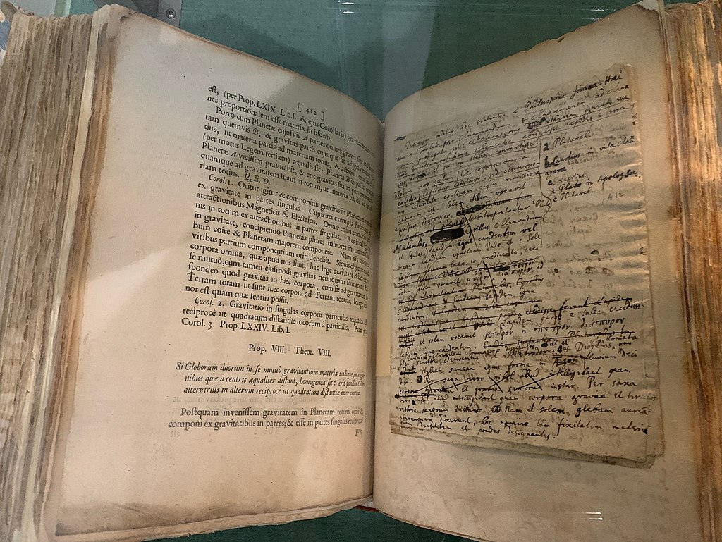
Kéž by bylo možno odvodit za použití stejného druhu argumentace i ostatní přírodní jevy
Isaac Newton v předmluvě k 1.vydání Principů
Newtonova osobní kopie prvního vydání

Slide 14
Hic depositum est Quod Mortale fugit Isaaci Newtoni
(Zde je uloženo to, co bylo smrtelného na Isaacu Newtonovi)
Westminster Abbey.
Notes:
Newton je dodnes slaven jako vědecký génius, přestože vědcem dnešního typu zcela nebyl,
Jeho provozování alchymie mělo spíše spirituální povahu. Představa o univerzu proniknutém duchem a spirituálními silami byla jeho krédem
Žil téměř mnišským životem. Kvůli svým pokusům sotvaco vestoje pojedl, spával pět hodin denně a konzumoval ohromná kvanta kávy. Neměl zájem o materiální věci každodenního života. Jeho nesčetná studia dávné minulosti ho přiváděla k úvahám z dnešního hlediska až směšným (např. že Mojžíš byl prvním alchymistou, současná matematika je jen oživením Pythagorových myšlenek,
Často se říká, že Newton odhalil tajemství gravitace, ale je to dost nepřesné; ve skutečnosti ji jen matematicky popsal, což není úplně totéž - čím gravitace je, to pořád ještě moc nevíme. Nic to však neubírá na skutečnosti, že to byl právě on, kdo položil základy moderní fyziky. Jeho význam teprve mnohem později přerostl až Albert Einstein. A ten o Newtonovi řekl: "Příroda pro něho byla otevřenou knihou, jejíž písmena mohl číst bez námahy."
Hledal neviditelné síly, působící mezi materiálními částmi světa, což odpovídalo představám alchymistů o tajuplných skrytých silách ve světě, které ho oživují. Hodlal moderními technickými experimenty potvrzovat magické myšlení starých alchymistů. Newton také naznačil hypotézu éteru prostupujícího celý vesmír, jenž odpovídá za magnetismus i přitažlivost. V roce 1672 byl devětadvacetiletý Newton přijat do Královské společnosti v Londýně (Royal Society).

Slide 15
Vynikajícímu muži Isaacu Newtonovi, a tomuto jeho dílu, na poli matematicko-fyzikálním, znamenité ozdobě našeho pokolení a národa
Pohleď na nebesa a rovnováhu božských struktur,
na výpočet drah Jupitera a na zákony stanovené Stvořitelem
na počátku světa, kterým se podřizuje vše
a které učinil základem svého díla.
Byla odkryta nejvnitřnější tajemství nebes
a síly působící oběh planet na nejvzdálenějších drahách.
Slunce na svém trůně přitahuje vše k sobě,
nedovolí aby těžké hvězdy letěly přímo
prázdným prostorem, ale nutí je
k pohybu kolem středu po pevné dráze.
Již víme, jak zakřivené dráhy mají hrůzné komety,
a obdivujeme vousatá zjevení hvězd.
Z toho díla víme, proč Phoebe neobíhá rovnoměrně,
proč se doposud vzpíral snahám mnohých astronomů,
proč zaostávají jeho uzly a apsidy se pohybují vpřed.
Jak toulavá Cynthie ovládá mořský příliv,
klesání moře, jehož znavené vlny ustupují z chaluh,
odhalují holé písčiny, jichž se námořníci bojí,
nebo se naopak vzdouvají vysoko na pobřeží.
Problémy, které často trápily dávné učence
a marně rušily školy v hlasitých debatách,
vidíme jasně, matematika odvála mraky.
Nebudou nás trápit chyby a pochybnosti,
protože do samých do výšin nebes
nás dovedl vzepjatý duch genia.
Óda na Newtona
Povstaň, smrtelníku, zanech pozemských starostí,
z tohoto díla poznej sílu z nebe zrozené mysli
a jeho života daleko od lidského stáda.
Ani ten, který písmem stanovil na deskách
zákaz zabíjet, krást, smilnit a falešně svědčit,
který naučil kočovníky stavět města,
který požehnal národy dary Ceres,
který vymačkal z hroznů útěchu proti starostem,
ukázal jak na pletivo z nilského rákosí
zobrazit řeč a uchovat pro očí slova,
nepovznesl lidský rod více než autor,
neboť se staral jen o dílčí zlepšení prostého života.
Avšak nyní jsme pozváni na hostinu Bohů,
můžeme pojednat o zákonech nebes, nyní známe
tajemství Země, neměnný řád světa
a všechny epochy jeho historie.
Pak ty, který piješ tento nebeský nektar,
zpívej s námi oslavnou píseň na velebného
NEWTONA, který odkryl pokladnici pravdy,
NEWTONA drahého múzám, s čistým srdcem
Phoebe, jehož mysl byla naplněna božskou silou;
žádný smrtelník nemůže být blíže bohům.
Edm. Halley

Slide 16
